Slide 1
TABA_Tibero_Install

Slide 2
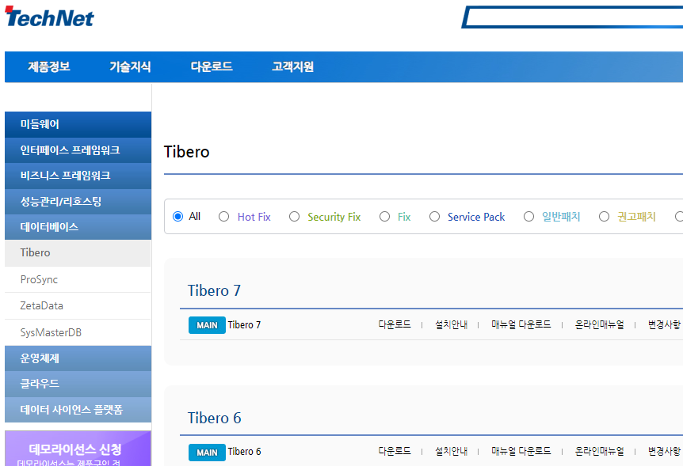
Tibero Install
  테크넷 접속 후 회원가입 https://technet.tmaxsoft.com/
  다운로드 – 데이터베이스 – Tibero – Tibero6 다운로드

Slide 3
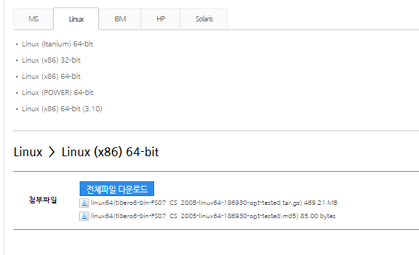
Tibero Install
  OS버전에 맞는 Tibero6 다운로드
  Linux(x86) 64-bit

Slide 4

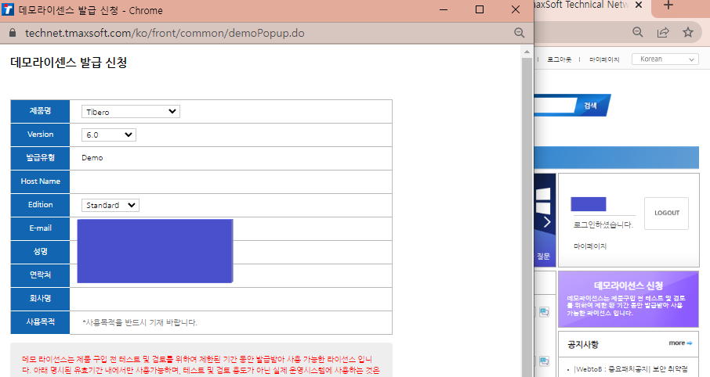
Tibero Install
  메인 페이지에서 데모라이선스 신청 클릭
  리눅스 서버에서 hostname 명령어 실행으로 본인의 hostname을 적어줘야함
Tibero 6
hostname 확인

Slide 5
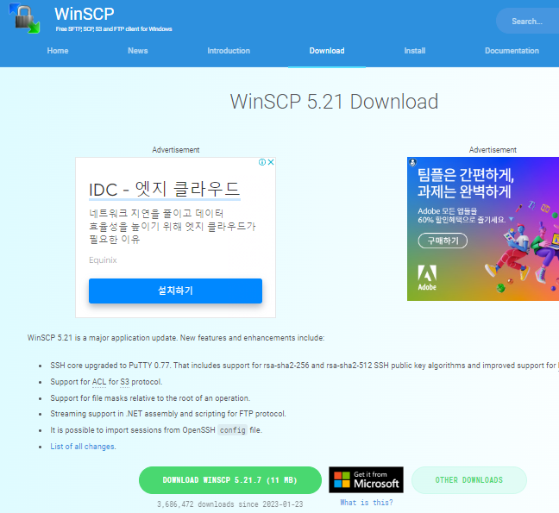
Tibero Install
  windows에서 linux서버로 파일 전송 가능하게 해주는 SW
  winscp 설치(https://winscp.net/)

Slide 6
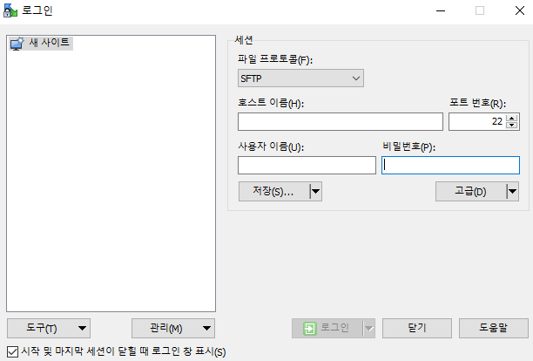
Tibero Install
  IP, 사용자 이름, 비밀번호를 차례로 입력 후 로그인

Slide 7
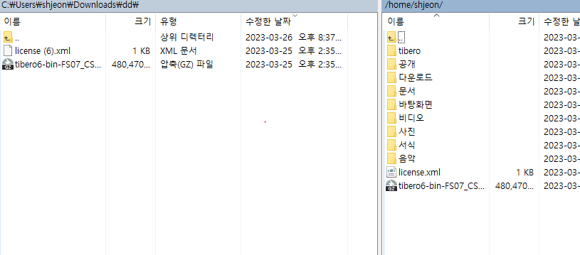
Tibero Install
  license.xml 과 tibero설치 파일을 드래그&드랍으로 리눅스에 옮기기
  /home/

Slide 8
Tibero Install
  cd /home/
  mkdir tibero
  mv tibero6-bin-FS07_CS_2005-linux64-186930-opt-tested.tar.gz ../tibero/
  cd tibero/
  tar –xvzf tibero6-bin-FS07_CS_2005-linux64-186930-opt-tested.tar.gz
  cd /home/
  mv license.xml tibero/tibero6/license/
  Yum update -y

Slide 9
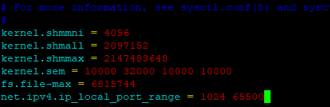
Tibero Install
  vi /etc/sysctl.conf
  kernel.shmmni = 4096
  kernel.shmall = 2097152
  kernel.shmmax = 2147483648
  kernel.sem = 10000 32000 10000 10000
  fs.file-max = 6815744
  net.ipv4.ip_local_port_range = 1024 65500

Slide 10

Tibero Install
  vi /etc/security/limits.conf
  tibero soft nproc 2047
  tibero hard nproc 16384
  tibero soft nofile 1024
  tibero hard nofile 65536

Slide 11
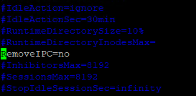
Tibero Install
  /etc/systemd/logind.conf
  RemoveIPC=no 주석 처리 해제

Slide 12
Tibero Install
  환경 변수 설정
  vi ~/.bash_profile
  export JAVA_HOME=/usr/lib/jvm/java-1.8.0-openjdk-1.8.0.362.b09-4.el9.x86_64
  export TB_HOME=/home/tibero/tibero6
  export TB_SID=tibero
  export TB_PROF_DIR=$TB_HOME/bin/prof
  export LD_LIBRARY_PATH=$TB_HOME/lib:$TB_HOME/client/lib
  export SHLIB_PATH=$LD_LIBRARY_PATH:$SHLIB_PATH
  export LIBPATH=$LD_LIBRARY_PATH:$LIBPATH
  export PATH=$PATH:$JAVA_HOME/bin:$TB_HOME/bin:$TB_HOME/client/bin
  source ~/.bash_profile

Slide 13
Tibero Install
  yum install -y libnsl
  yum install -y ncurses*
  $TB_HOME/config/gen_tip.sh
  tbboot nomount
  tbsql sys/tibero
  Cd /usr/lib64/
  Rm –r usr/lib64/libncurses.so.5
  Ln –s /usr/lib64/libncurses.so.6.2 usr/lib64/libncurses.so.5

Slide 14
Tibero Install
  create database "tibero"
  user sys identified by tibero
  maxinstances 8
  maxdatafiles 100
  character set MSWIN949
  national character set UTF16
  logfile
  group 1 'log001.log' size 100M,
  group 2 'log002.log' size 100M,
  group 3 'log003.log' size 100M
  maxloggroups 255
  maxlogmembers 8
  noarchivelog
  datafile 'system001.dtf' size 100M autoextend on next 100M maxsize unlimited
  default temporary tablespace TEMP
  tempfile 'temp001.dtf' size 100M autoextend on next 100M maxsize unlimited
  extent management local autoallocate
  undo tablespace UNDO
  datafile 'undo001.dtf' size 100M autoextend on next 100M maxsize unlimited
  extent management local autoallocate;
  quit
  Database created 문구가 나오면 됨

Slide 15
Tibero Install
  tbsql sys/tibero
  Tbdwon clean
  tbdwon
  tbboot
  $TB_HOME/scripts/system.sh
  sys와 syscat 암호 입력
  sys – tibero
  syscat – syscat
  나머지 y누르면 됨.
  tbsql sys/tibero
  Select * from dual;

